Slide 1
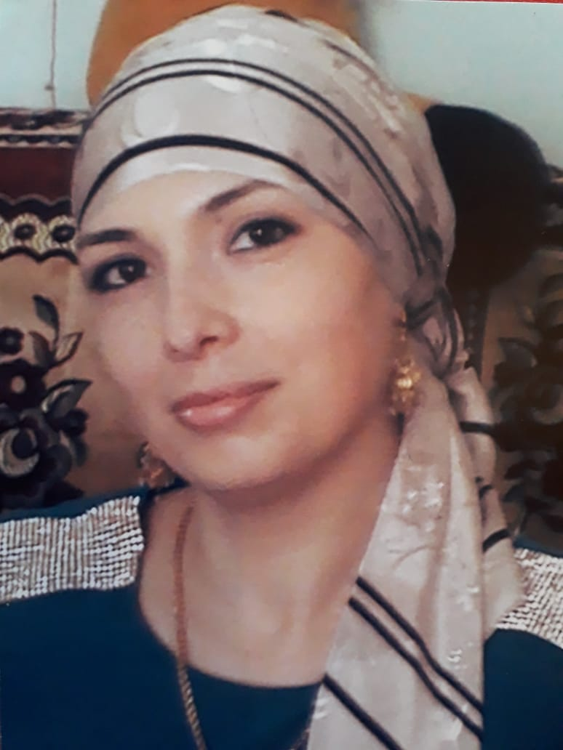
МУНИЦИПАЛЬНОЕ БЮДЖЕТНОЕ ДОШКОЛЬНОЕ ОБРАЗОВАТЕЛЬНОЕ УЧРЕЖДЕНИЕ городского округа «город Дербент» «Детский сад №10 «Дюймовочка»»
Портфолио
к конкурсу
«Воспитатель года – 2022»
Багирова Наида Даштамировна

Slide 2
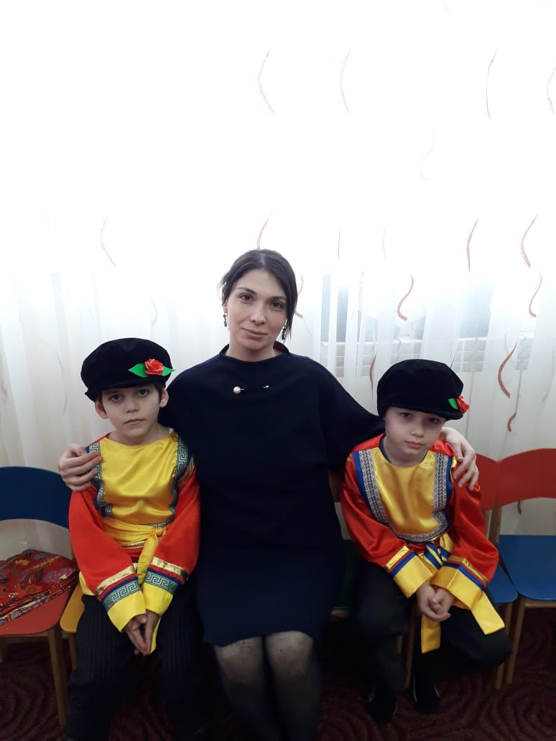
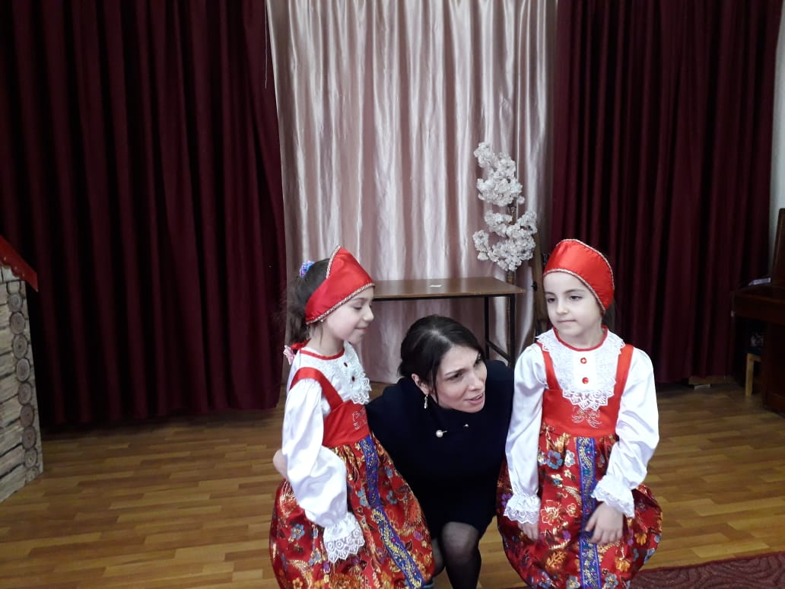
Общие сведения
Багирова Наида Даштамировна 07.12.1984 г.р
Работаю в МБДОУ «Детский сад №10 «Дюймовочка»» городского округа «город Дербент» в должности воспитателя.
Стаж педагогической работы - 13 лет
Образование:
Дербентский педагогический колледж
Учитель начальных классов
2004г.

Slide 3
Педагогическое кредо
«Нравится нам это или нет,
но ребенок,
с которым труднее всего
управиться,
- именно тот,
которым впоследствии
мы больше всего гордимся»
(Миньон Маклофлин)

Slide 4
ЭССЕ
Кто такой воспитатель? Задавая себе этот вопрос, невольно возникают образы детей, их взгляды, ждущие от тебя ответов на все вопросы, которые помогут ребенку открыть свой единственный и неповторимый мир. Чувствуя ответственность своей профессии, я каждый раз убеждаюсь в правоте К.Д. Ушинского, что « все должно основываться на личности воспитателя». Детство – это прекрасная и ответственная пора. Ребенок как лист чистой бумаги, если напишешь на ней что – то с ошибкой, исправить ее в дальнейшем будет очень трудно. А чтобы этих ошибок было как можно меньше, воспитатель должен обладать большим арсеналом личностных и профессиональных качеств, таких как доброта, мудрость, целеустремленность, отзывчивость, образованность. Воспитатель детского сада немного волшебник. Почему спросите вы? Потому что все дети ежесекундно ждут от нас, взрослых, сказки, чуда, открытий. А педагоги по дуновению волшебной палочки приносят в их души новые впечатления. Каждый день я всматриваюсь в широко раскрытые глаза своих воспитанников. Сколько в них чувств, переживаний. Глаза ребенка – это состояние души, в которых многое можно увидеть. Чтобы побольше узнать о ребенке, сердце воспитателя должно быть не только добрым, но и зрячим. Да …Воспитатель для ребенка в детском саду – главный человек, кладезь знании и умении. Размышляя о своем жизненном пути, я прекрасно понимаю, что не могу провести грань, где заканчивается моя работа и начинается личная жизнь. Наверно, это и есть моя дорога, зовущая и ведущая к бесконечной жизни в душах моих ребят. Каждый день я открываю дверь детского сада и захожу в группу. Вновь я вижу взоры моих детей. Их светлые, ясные, любопытные, верящие, добрые, чистые глаза, оценивающие каждый мой взгляд, поступок, шаг. Они многого ожидают от меня. Я воспитатель! И этим я горжусь!
Горжусь и тем, что рядом всегда дети!
Своими знаниями с ними я делюсь
И вместе за руку идем мы по планете!

Slide 5
Счастлива ли я? Счастье у каждого свое, оно складывается из многих показателей.
Одно из его составляющих для меня – выбранная профессия. Я счастливый человек. У меня есть любимое дело. Я нахожусь в постоянном творческом поиске. Ведь только творческий воспитатель может заразить своим теплом, верой,
талантом.
Я счастлива, потому что у меня есть возможность вновь и вновь открывать новый мир и вбирать новые знания.
Я счастлива, потому что, отдавая тепло своей души детям, становлюсь богаче. Уверена, что не стоит бояться рисковать, меняться, учиться жизни. Стоит пробовать, дерзать, творить и никогда не останавливаться на достигнутом. Делая первые, еще совсем неуверенные, робкие « шаги» в педагогической жизни, я мечтала стать хорошим воспитателем, настоящим другом для своих детей. Сегодня я с уверенностью могу сказать: « Моя мечта сбылась!»
Мне говорят, что слишком много любви я детям отдаю,
Что материнская тревога до срока старит жизнь мою.
Но что смогу я им ответить сердцам бесстрашным как броня,
Любовь, мной отданная детям, сильнее делает меня.
На вопрос « Почему я работаю в детском саду?» я просто отвечу « потому что люблю детей и не мыслю жизни без них.
Я выбрала профессию такую
Что лучше мне на свете не найти
И с каждым годом убеждаюсь
Что я иду по верному пути.
Я закончу свое эссе словами: «Каким быть должен воспитатель? Конечно, добрым должен быть Любить детей, любить ученье, свою профессию любить Каким быть должен воспитатель? Конечно, щедрым должен быть Всего себя без сожаленья он должен детям подарить!»

Slide 6
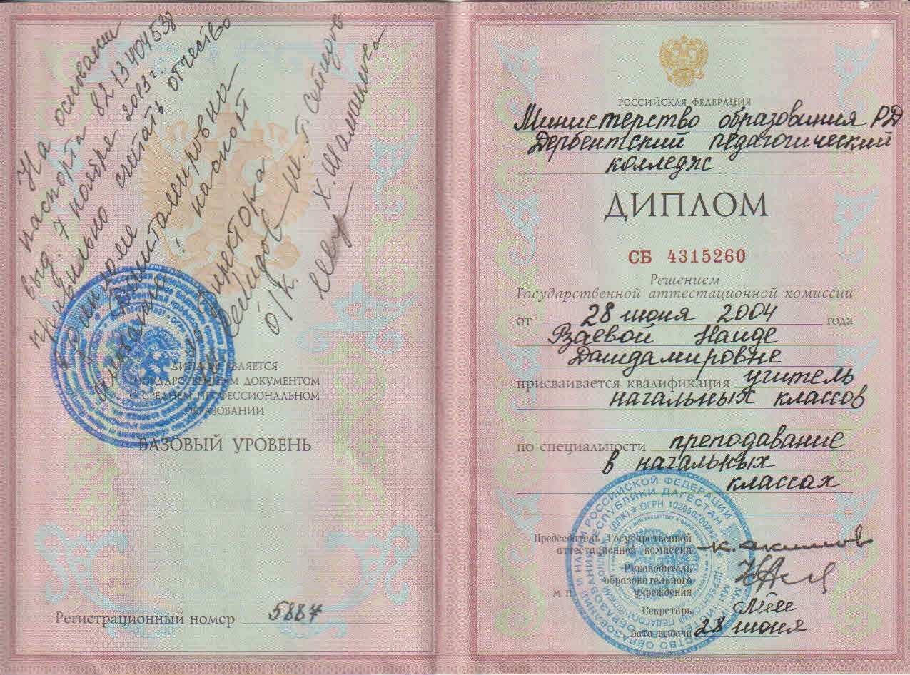
Профессиональная карта

Slide 7
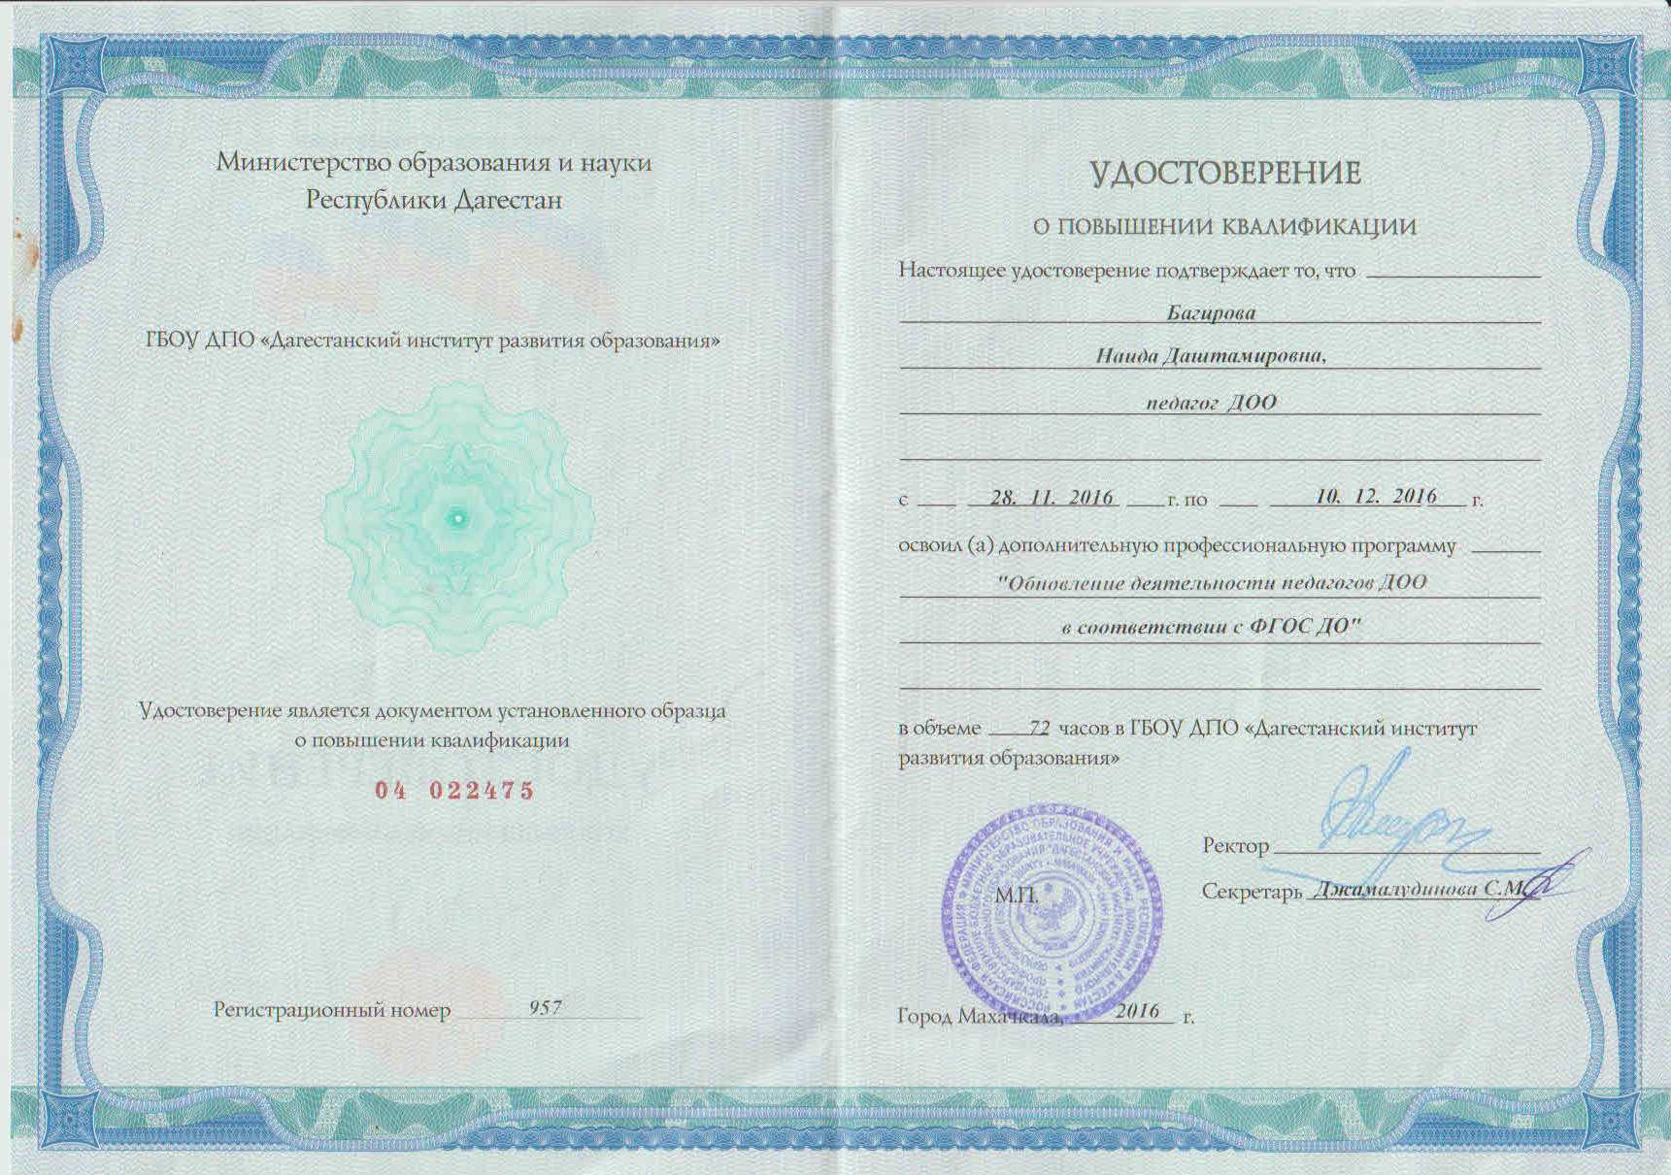
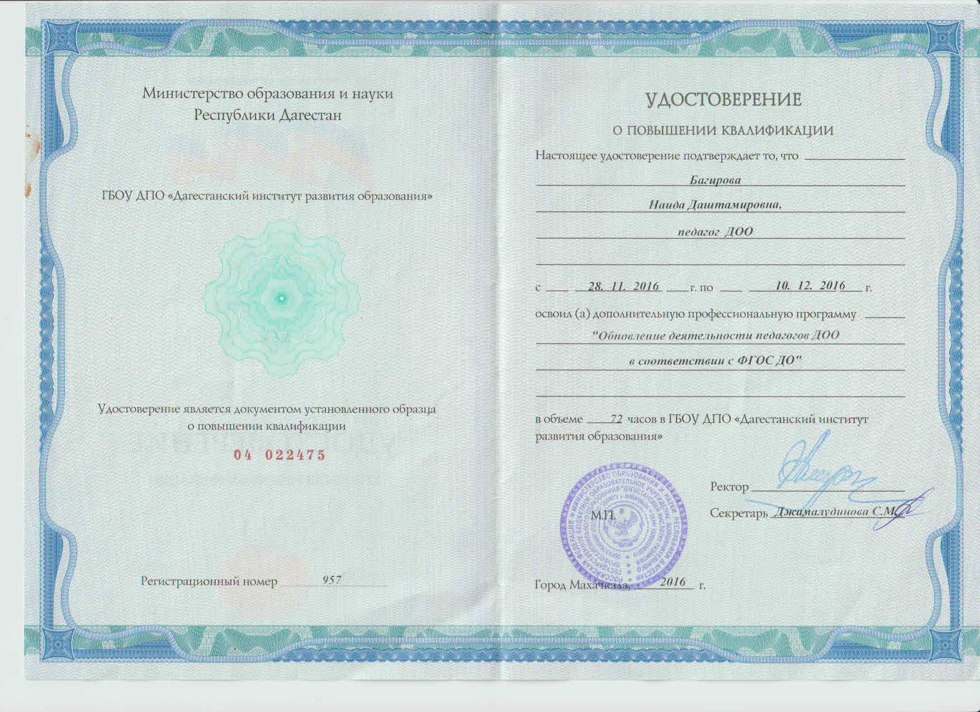
КУРСЫ ПОВЫШЕНИЯ КВАЛИФИКАКАЦИИ

Slide 8
Достижения и результаты педагогической деятельности
Награды

Slide 9
Достижения и результаты педагогической деятельности
Награды

Slide 10
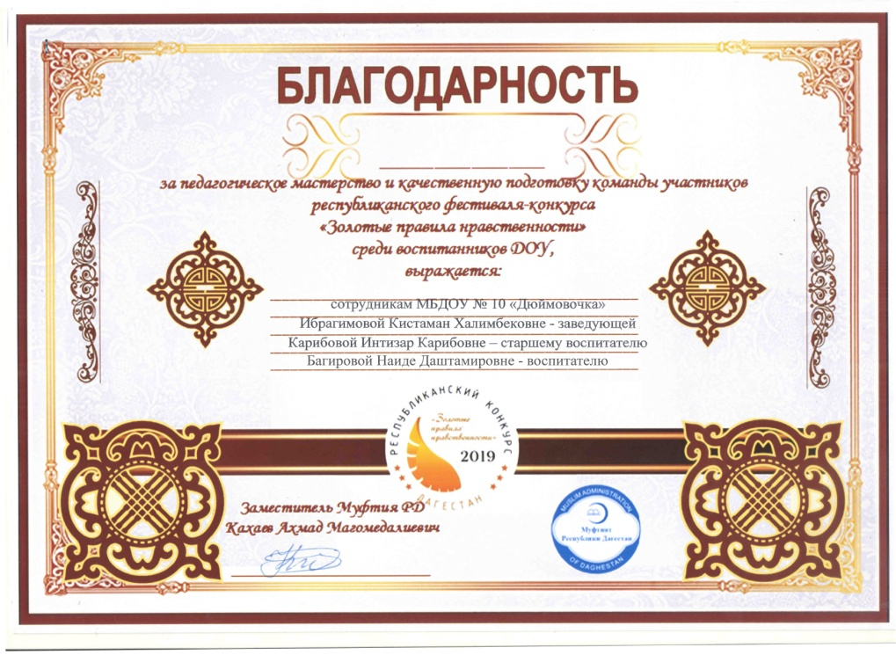
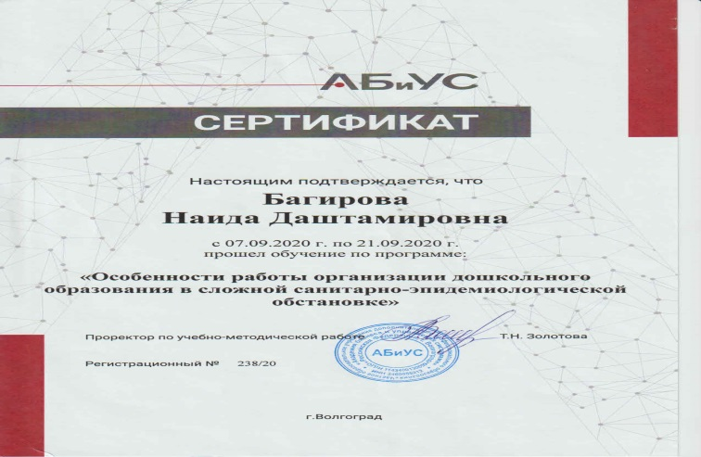
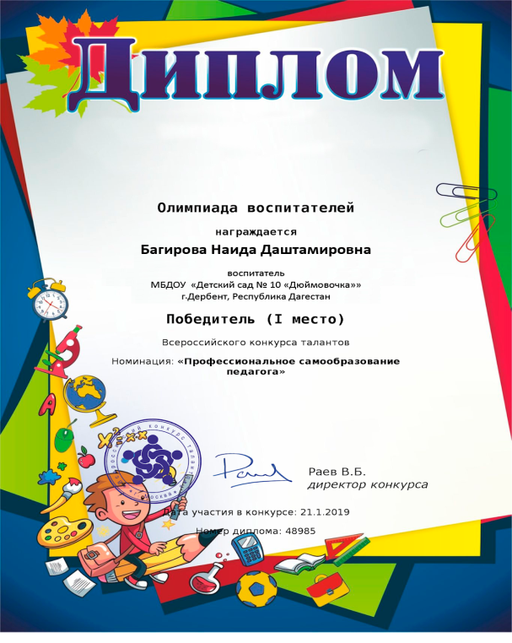
Достижения и результаты педагогической деятельности
Награды

Slide 11
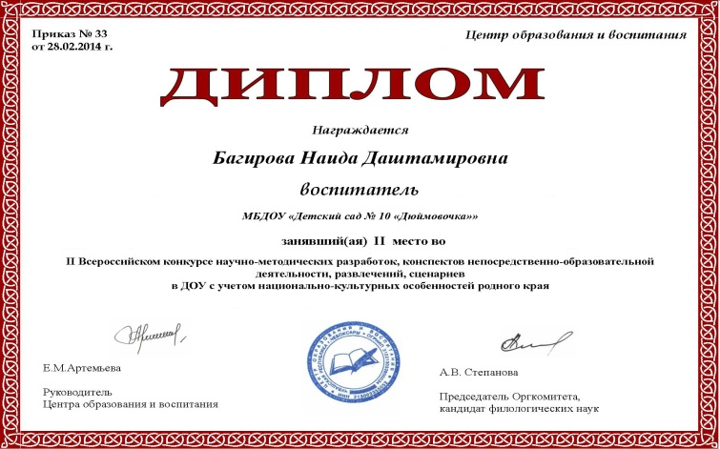
Достижения и результаты педагогической деятельности
Награды

Slide 12
Достижения воспитанников

Slide 13
Самообразование
Тема: «Формирование коммуникативных качеств у детей старшего дошкольного возраста через общение с природой».
Подготовила воспитатель Багирова Н. Д.

Slide 14
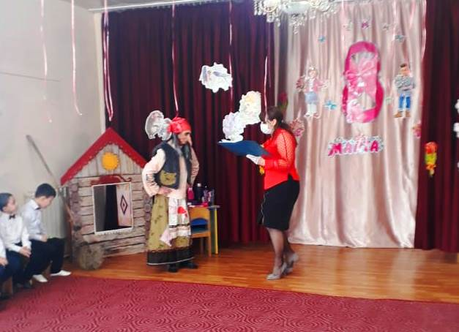
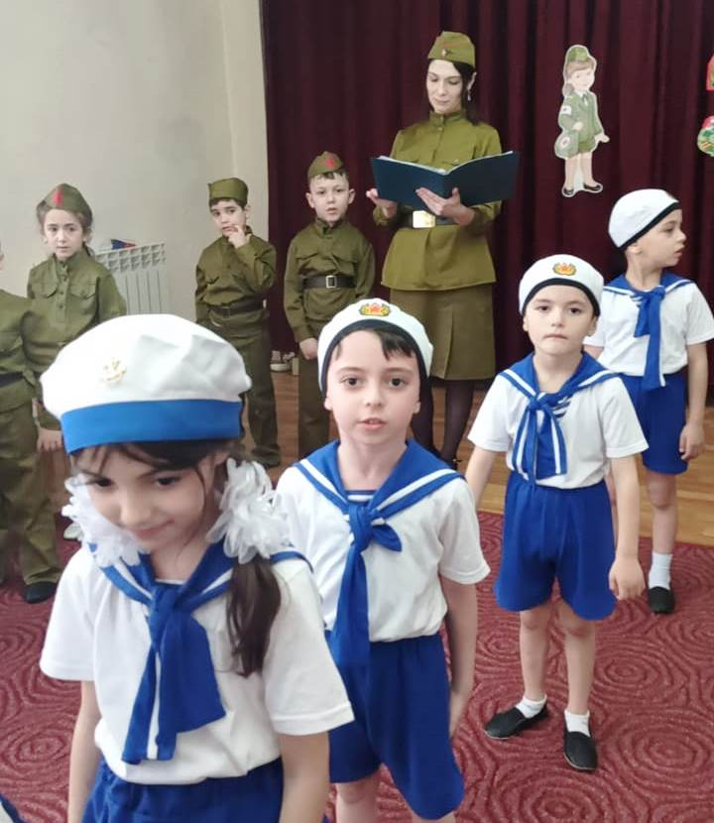
Участие в жизни детского сада

Slide 15
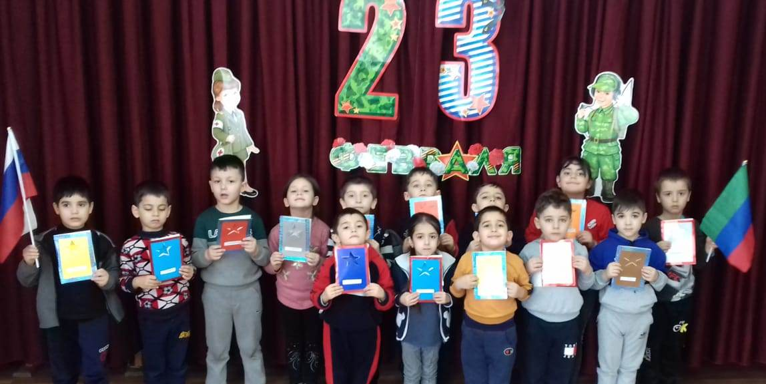
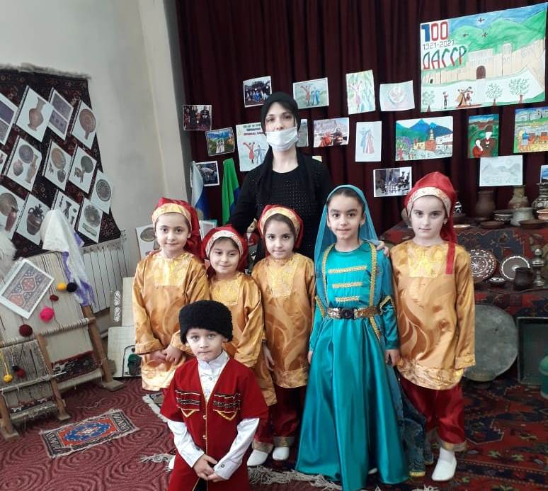

Slide 16
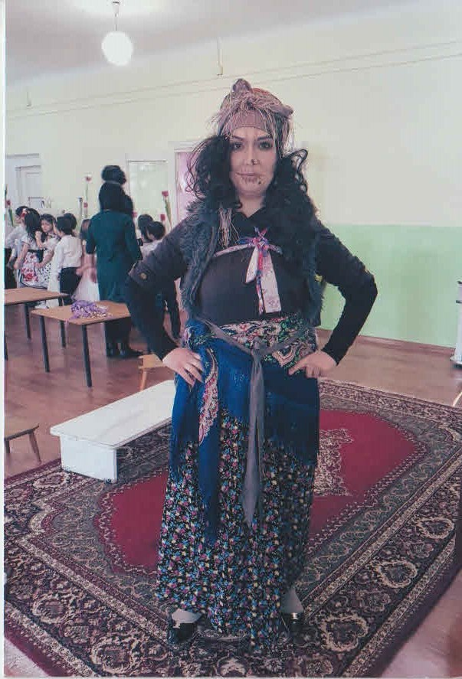
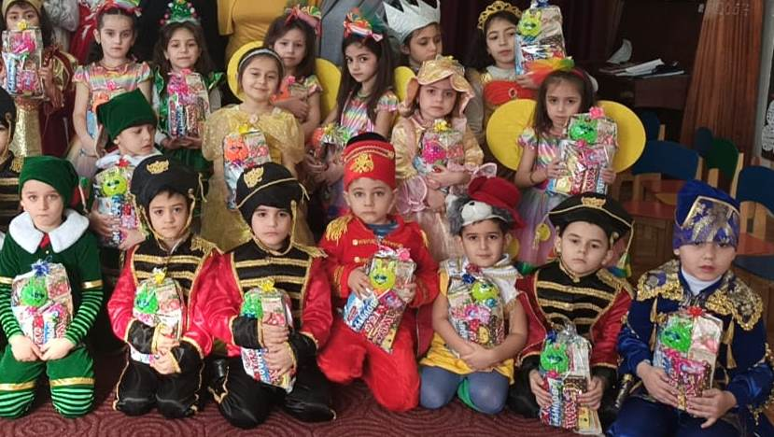

Slide 17
Основные задачи и направления работы
Укреплять и сохранять здоровье детей. Воспитывать культурно-гигиенические навыки самообслуживания. Развивать основные движения, предупреждать утомление. Развивать восприятие, внимание, память детей.
Расширять опыт ориентировки в окружающем, обогащать детей разнообразными сенсорными впечатлениями.
Развивать речь детей. Расширять их словарный запас совершенствовать грамматическую структуру речи. Учить понимать речь взрослых без наглядного сопровождения. Добиваться того, чтобы к концу года речь стала полноценным средством общения детей друг с другом.
Формировать предпосылки сюжетно- ролевой игры, развивать умение играть рядом, а затем и вместе со сверстниками.
Вовлекать детей в познавательно-исследовательскую деятельность, прививать интерес к экспериментированию.

Slide 18
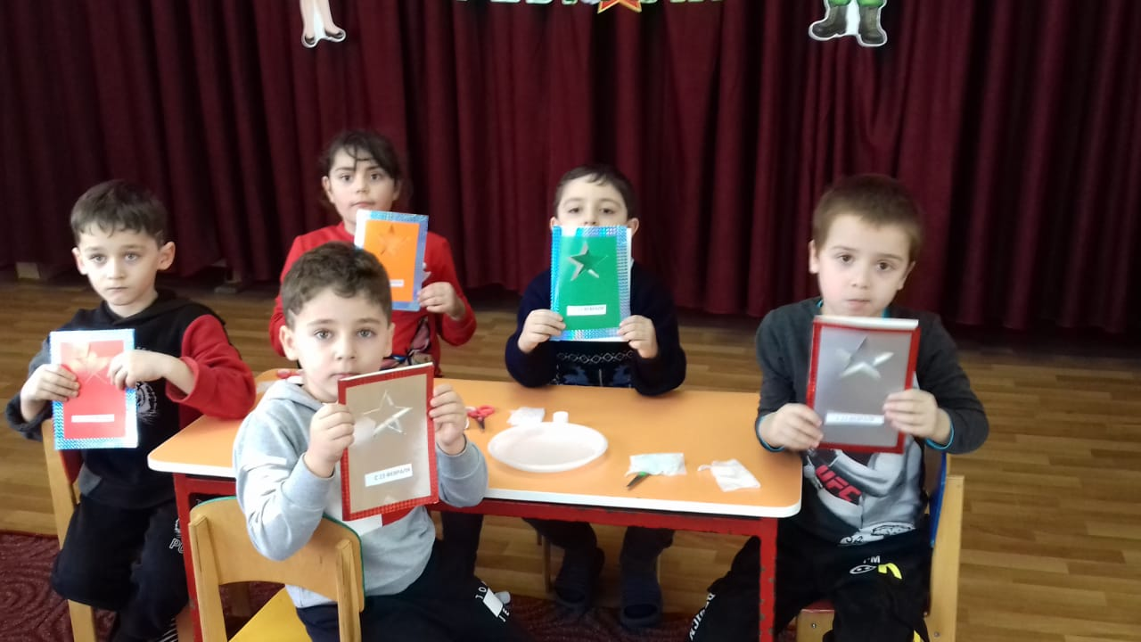
Формы организации работы:
Групповые занятия;
индивидуально-подгрупповые занятия;

Slide 19
Здоровье-
сберегающие
Компьютерные
Используемые современные образовательные технологии
Проектные
Технология игрового обучения

Slide 20
Используемые современные образовательные технологии
Информационно-компьютерные технологии (ИКТ);
Здоровьесберегающие технологии;
Технология игрового обучения;
Проектный метод.

Slide 21
Отзыв родителя Баширова Наида Даштамировна является воспитателем моей дочки Амины уже 3 года. Каждый день моя дочка с удовольствием ходила в садик, ни разу утром не плакала, что не хочет идти в сад. С первого дня в садике при входе в группу детей и родителей встречает заботливая и внимательная Наида Даштамировна, которая всегда вежлива и приветлива. Между родителями и воспитателем существует обратная связь. Наида Даштамировна - обаятельна, добра, внимательна, никогда не слышала, чтобы она повышала голос на своих воспитанников, детки с ней всегда в хорошем настроении. Она вкладывает душу в свою работу, а какие утренники готовит с детками. Дети каждый день приносят рисунок или подделку. Со слов дочки воспитатель каждый день читает сказки. Часто учат стихи в садике. Детки из группы часто участвуют в конкурсах и побеждают, потом видим дипломы на стене и радуемся победам. Наш воспитатель очень ответственный и надежный. Большая удача, что нам достался такой воспитатель. С уважением Нурмагомедова А.

Slide 22
Отзыв родителя
о преподавательской деятельности воспитателя Башировой Наиды Даштамировны МБДОУ № 10 г. "Дюймовочка" Воспитатель - совершенно особая категория людей.
У них в руках самое начало детской жизни. Это люди, которые входят в жизнь ребёнка, подчас заменяя родителей. Большое спасибо и низкий поклон нашему воспитателю Наиде Даштамировне за то, что она вложила добро и радость в души наших детей, уменье молвить и чутко слушать. «Все начинается с детства» - эти слова, как нельзя кстати, подчеркивают значение дошкольного детства в жизни человека. Наш воспитатель Наида Даштамировна целеустремленный, талантливый педагог, умеющий развивать и поддерживать у детей познавательную активность, инициативу, творчество, интерес к окружающему миру, умеющий работать в инновационном режиме. Наш милый воспитатель так же прививает нашим детям уважение к своей малой и большой родине, истории. А также, что бы были наши дети честными, трудолюбивыми, чуткими, уменье слышать не только себя, но и окружающих. С уважением Шахпазова С.

Slide 23
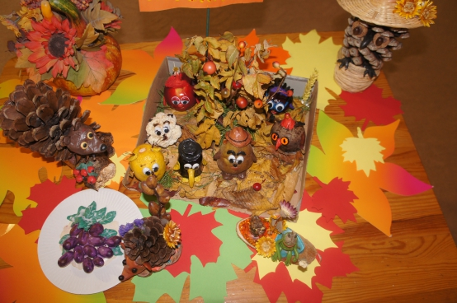
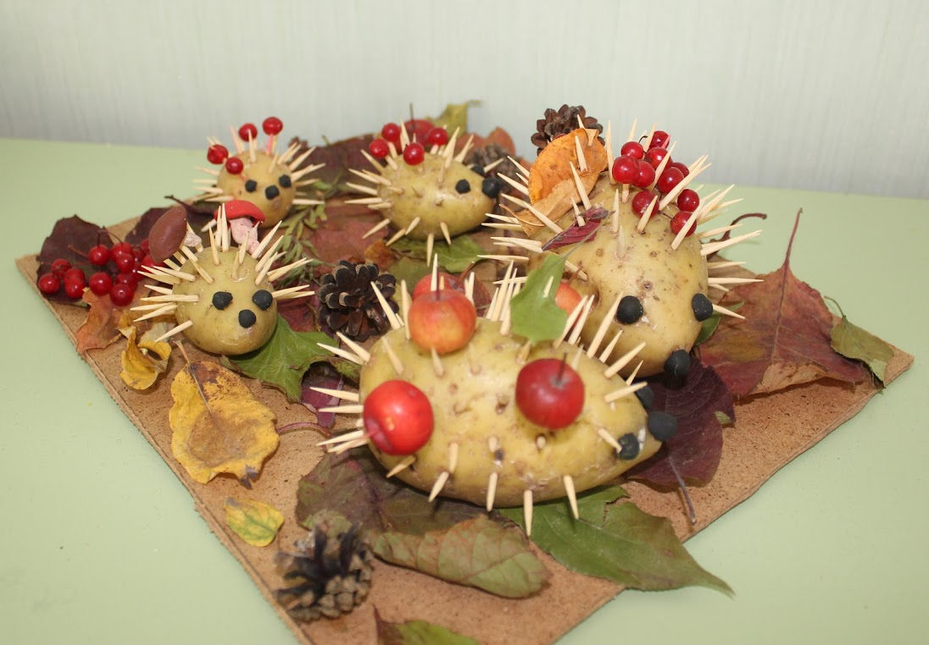
ОСЕННИЕ ПОДЕЛКИ

Slide 24
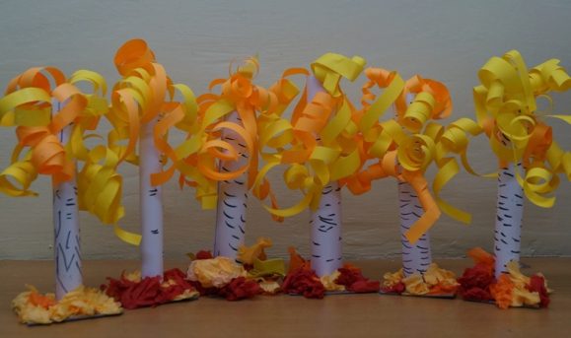
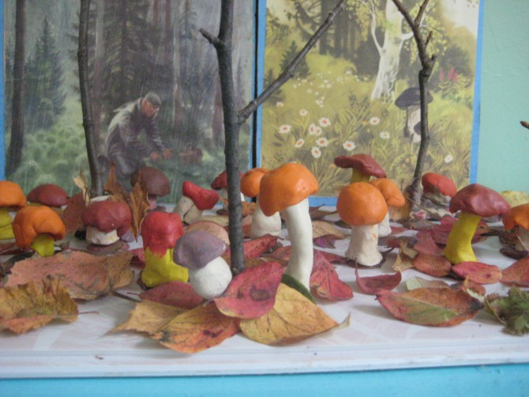
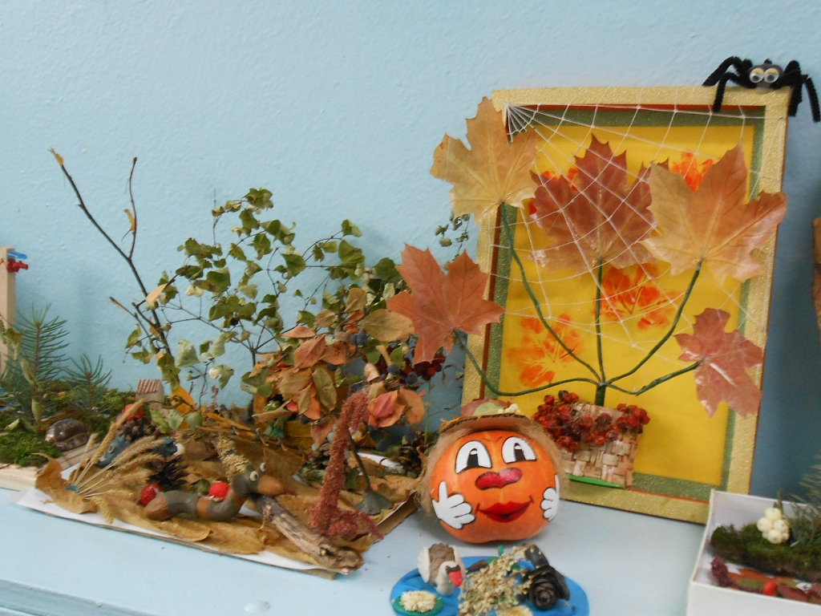
ОСЕННИЕ ПОДЕЛКИ

Slide 25
План по познавательно-исследовательской деятельности в старшей группе
Месяц | Тема | Цель | Задачи
Сентябрь | «Приключения песчинки» | продолжать знакомить детей со свойствами песка. Развивать внимание, мышление, память, воображение. | Формировать у детей навык практического экспериментирования с разными предметами Развивать активный словарь.
Сентябрь | «Удивительная глина» | познакомить детей со свойствами глины сравнив их со свойствами песка. | Формировать у детей навык практического экспериментирования с глиной. Развивать активный словарь.
Октябрь | «Что такое почва и для чего она нужна» | . Дать детям элементарные представления о почвенном покрытии земли. Из чего состоит почва, её водопроницаемость. Значение для всего живого. | Воспитывать положительное отношение элементарной исследовательской деятельности.
Октябрь | «Знакомство с капелькой» | Познакомить, с тем, что предметы бывают легкие и тяжелые. | Формировать у детей навык практического экспериментирования с глиной.
Ноябрь | «Знакомство со свойствами воздуха» | подвести детей к пониманию того, что воздух окружает нас, он есть во всём: в камне, почве, в окружающем нас пространстве и т.д. Развивать наблюдательность, мышление. | Познакомить детей с одним из свойств воздуха-движением; движение воздуха – это ветер, различать его силу.

Slide 26
План по познавательно-исследовательской деятельности в старшей группе (продолжение)
Ноябрь | «Ветер по морю гуляет и кораблик подгоняет» | Познакомить детей с одним из свойств воздуха-движением; движение воздуха – это ветер,
Декабрь | «Знакомство со свойствами воды» | Продолжать знакомить детей со свойствами воды: прозрачная, не имеет цвета и вкуса. Развивать память, мышление. | Познакомить детей со свойствами и применением воды.
Декабрь | «Превращения капельки» | дать детям представления о том, что вода может быть в трёх состояниях: жидком, твёрдом (лёд), газообразном (пар). . | Организовать игровую деятельность детей.
Январь | «Куда исчез сахар?» | закрепить у детей представления о некоторых свойствах воды. | Подвести к пониманию того, что в воде растворяются некоторые вещества.
Январь | «Мы снежинки» | В процессе экспериментирования показать детям, как снег в тепле тает и становится водой. | Формировать у детей навык практического экспериментирования со снегом. Закрепить знания о том, что снег холодный, легкий, белый.
Февраль | «Волшебные льдинки» | Познакомить со свойствами льда (лед-это твердая вода, в тепле лед тает). | Закреплять умения выделять и называть цвет. Продолжать развивать умение обследовать предметы различными способами (осязание и пр.)

Slide 27
План по познавательно-исследовательской деятельности в первой младшей группе (продолжение)
Февраль | «Знакомство с воздушным океаном» | Познакомить детей с понятием «воздух». | Помочь понять детям значение воздуха в жизни человека и всей планеты.
Март | «Как веточка тополя весну встречала» | Подвести детей к выводу, о необходимости тепла для роста растений. | Развивать мышление, наблюдательность детей.
Март | «Вот какой песочек мой» | Познакомить детей со свойствами сухого и мокрого песка, рассказать что песок стоит из очень мелких частиц - зернышек - песчинок. | Учить способам обследования материала (сжать песок в руке и ссыпать с ладони). Развивать зрительно- слуховые связи, мелкую моторику рук, координацию движений. Воспитывать положительное отношение к элементарной экспериментальной деятельности.
Апрель | «Дружит ли семечко фасоли с водой?» | Подвести детей к выводу о необходимости влаги для роста растений. Закрепить представления о свойствах воды. | Развивать творческие способности. Воспитывать положительное отношение к своей работе, работам своих товарищей.

Slide 28
План по познавательно-исследовательской деятельности в старшей группе (продолжение)
Апрель | «Можно ли поймать воздух?» | Закрепить понятие детей о таком свойстве воздуха, как прозрачность, невидимость. Помочь понять детям опасность загрязнения воздуха для человека и всего живого на планете. | Учить понять детям опасность загрязнения воздуха для человека и всего живого на планете.
Май | «Подарок для гнома» | Уточнить представления детей о том, что в воде растворяются некоторые вещества (соль). В результате опыта подвести детей к пониманию того, что вода испаряется (выращивание кристалла из соли) и ветре разлетаться. | Закрепить правила безопасности при работе с солью. Развивать зрительно- слуховые связи.

Slide 29
Анкета для родителей Уважаемые родители! Нам важно знать ваше отношение к познавательно-исследовательской деятельности детей. Подчеркните один из вариантов ответов или ответьте на предложенный вопрос. 1. Часто ли Ваш ребенок задает вопросы? (Да / Нет / Никогда) 2. Как Вы на них реагируете? а) стараюсь доступно рассказать ребенку все, что знаю; б) отвечаю первое, что приходит в голову; в) говорю, что у меня нет времени. 3. В чем проявляется исследовательская активность Вашего ребенка? а) предпочитает самостоятельно исследовать окружающие его предметы; б) любит узнавать новое из разных источников (просмотр телевизионных передач, чтение детских энциклопедий, рассказы взрослых). в) редко проявляет исследовательскую активность. 4. С какими предметами и материалами любит экспериментировать Ваш ребенок? 5. Как Вы думаете, нужно ли проводить элементарные опыты или занятия по экспериментированию в детском саду? ДА НЕТ (нужное подчеркнуть) 6. Как вы поддерживаете интерес ребенка к экспериментированию? 7. Нужна ли Вам консультационная помощь по организации детского экспериментирования в домашних условиях? ДА НЕТ (нужное подчеркнуть). Благодарим Вас за сотрудничество!

Slide 30
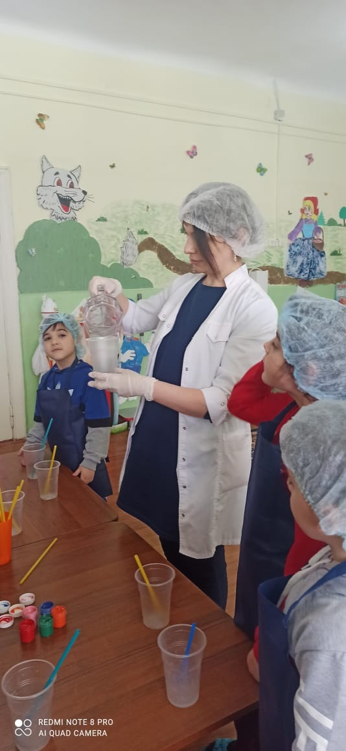
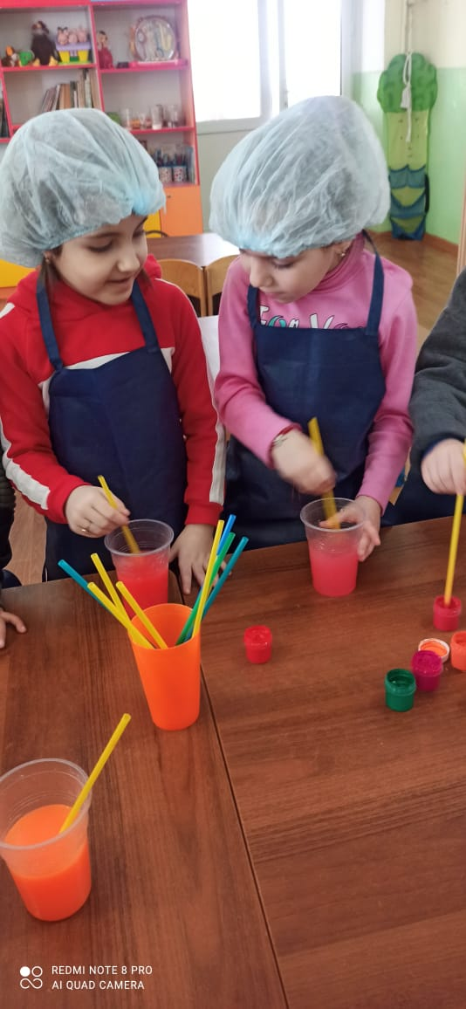
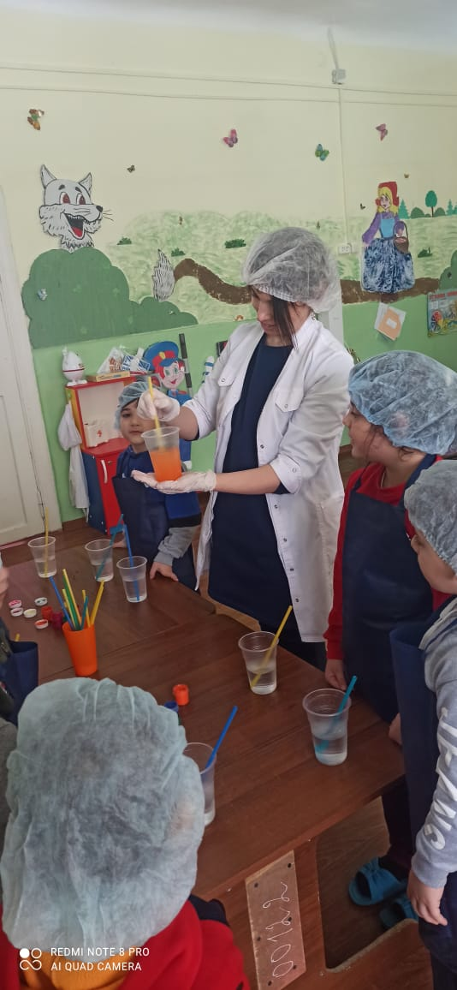
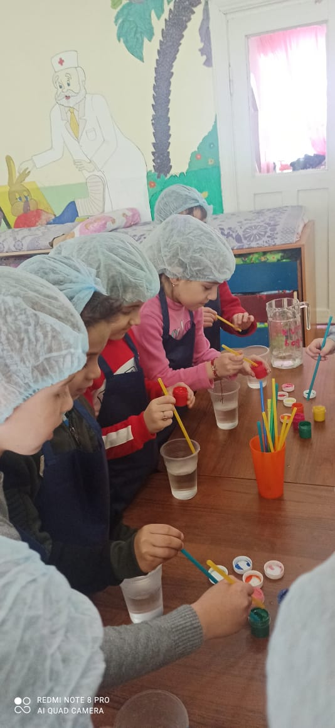
Экспериментирование с водой

Slide 31
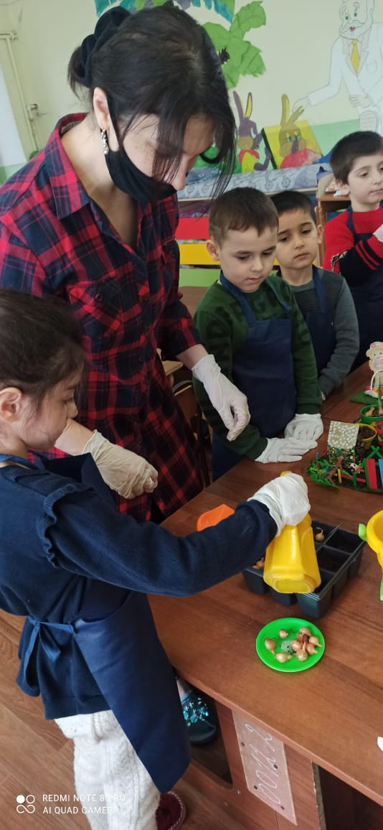
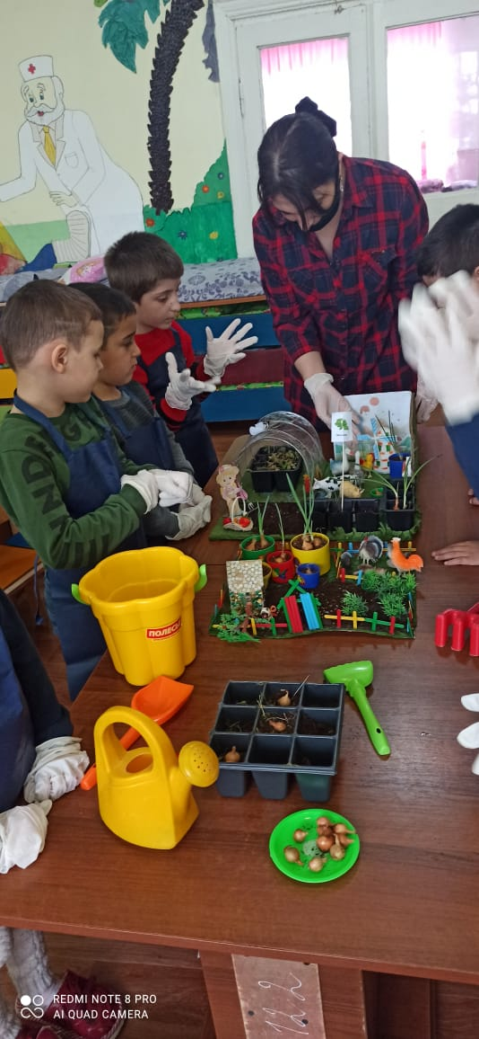
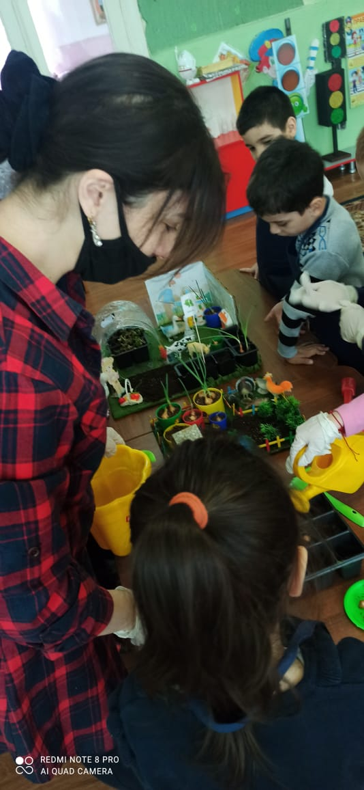
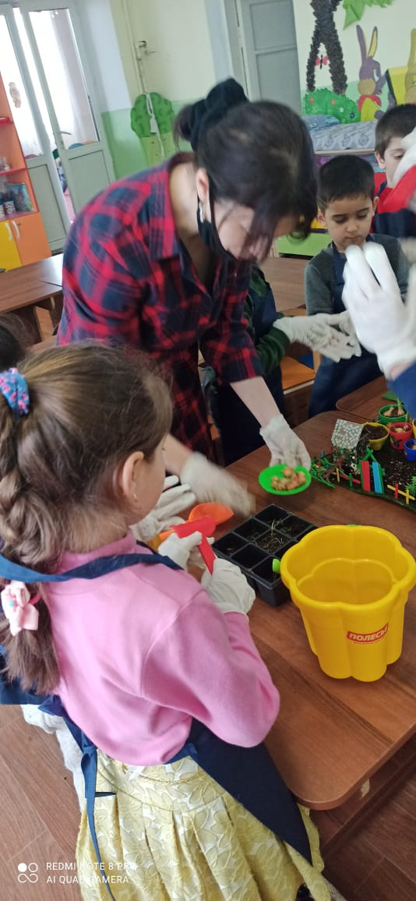
ВЕСЕЛЫЙ ОГОРОД

Slide 32
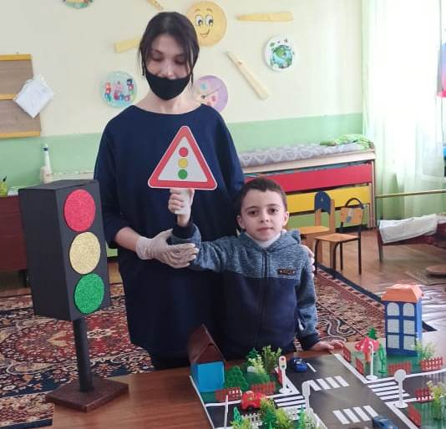
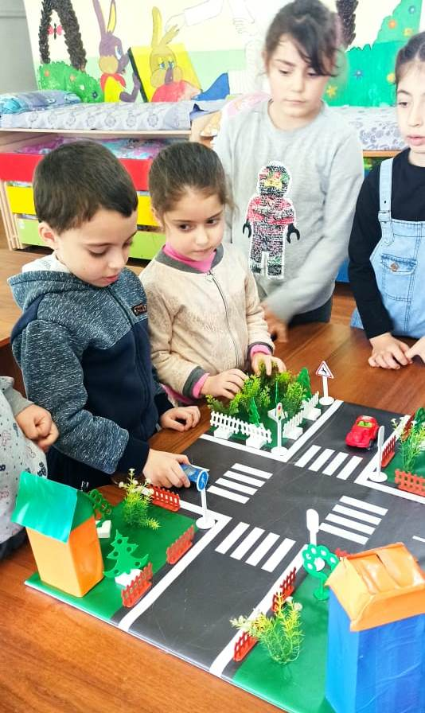
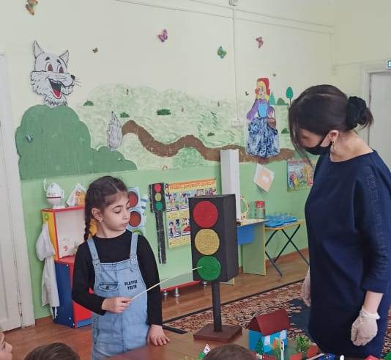
ПДД ДОЛЖНЫ ЗНАТЬ ВЗРОСЛЫЕ И ДЕТИ

Slide 33
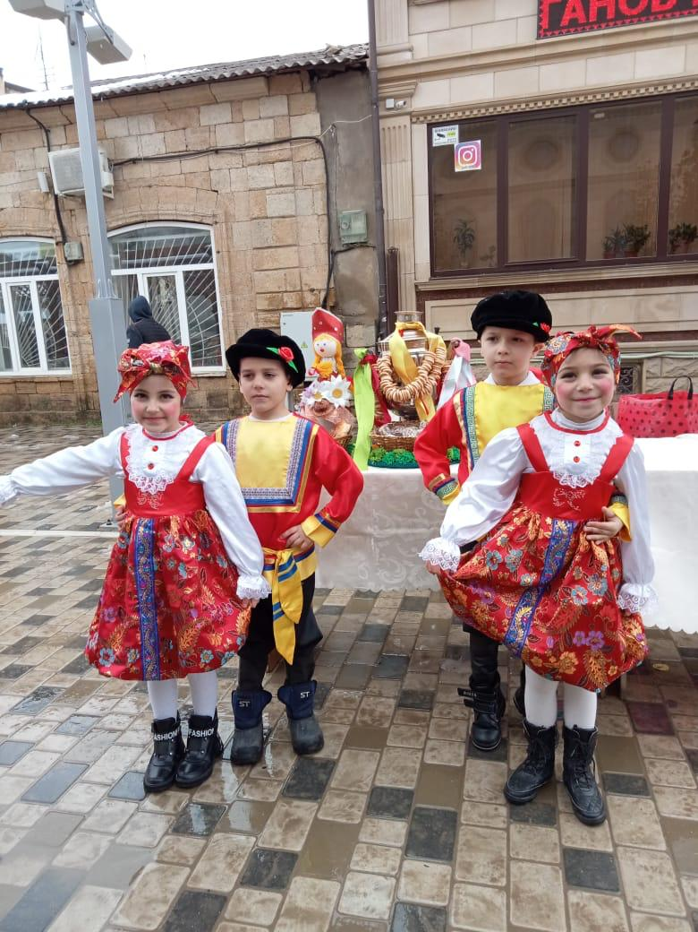
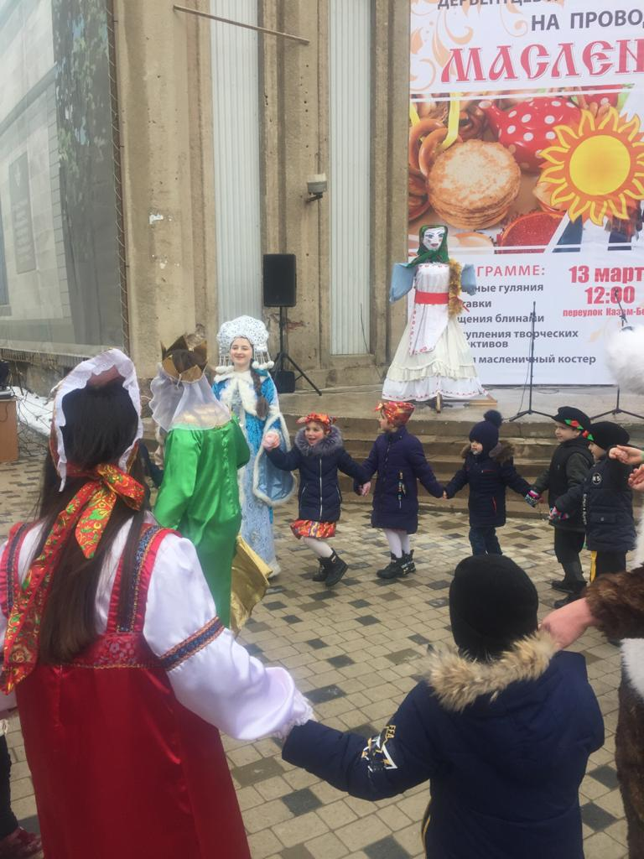
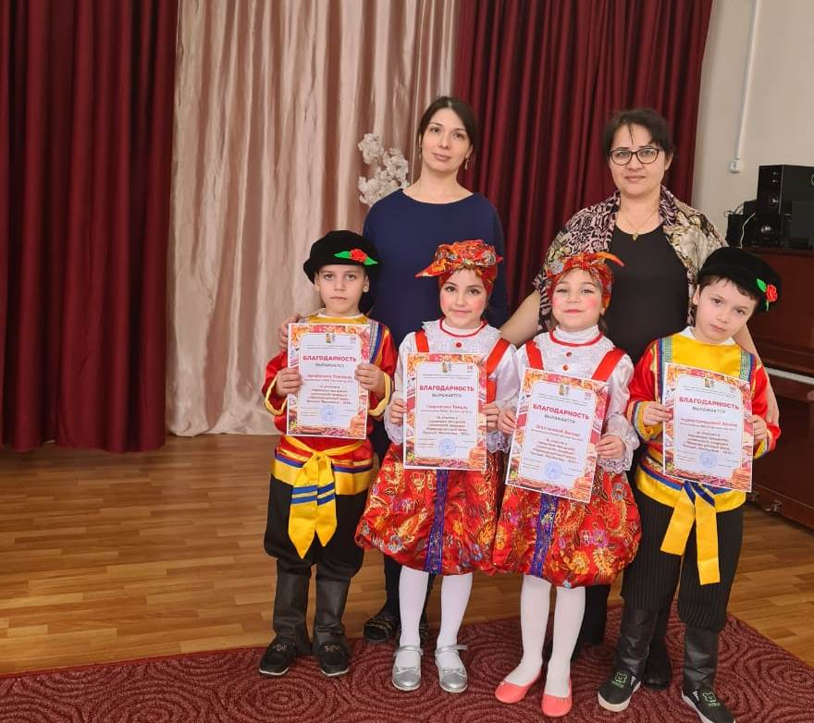
Участие в городских мероприятиях
ВСТРЕЧАЕМ МАСЛЕНИЦУ

Slide 34
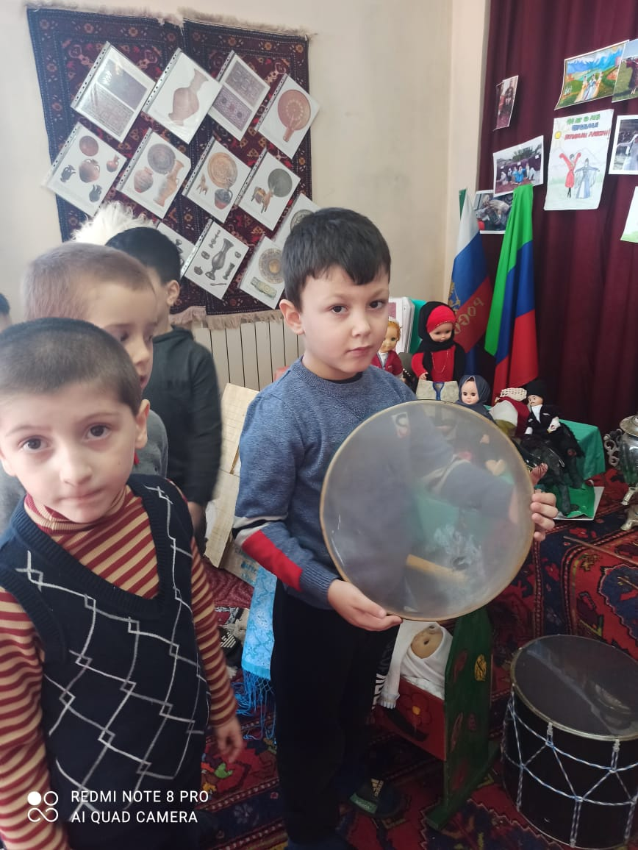
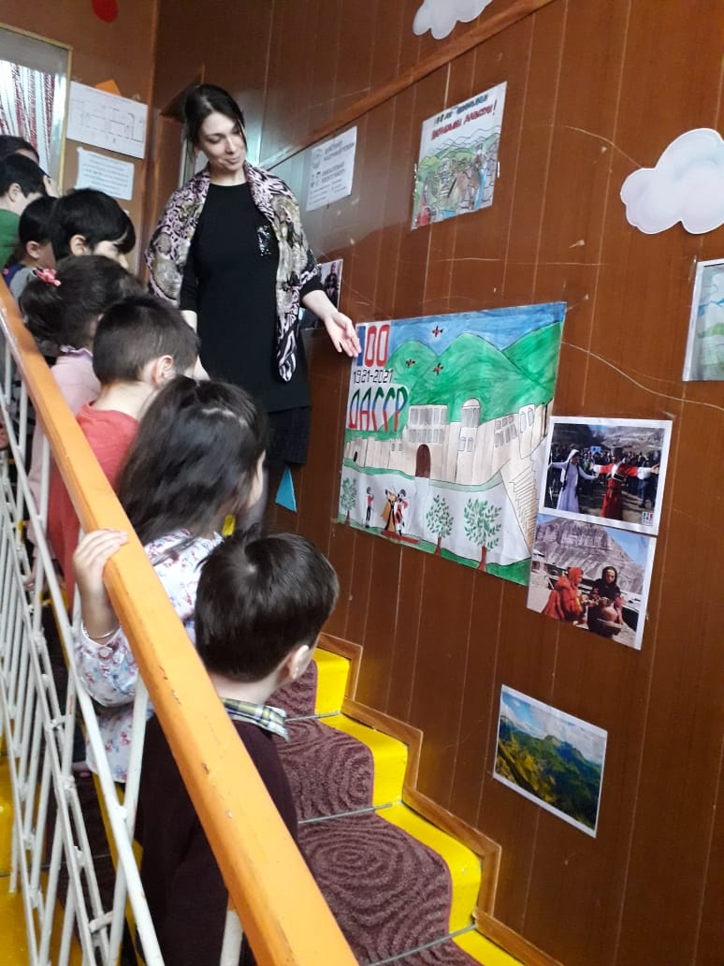
Фотогалерея
Фотогалерея

Slide 35
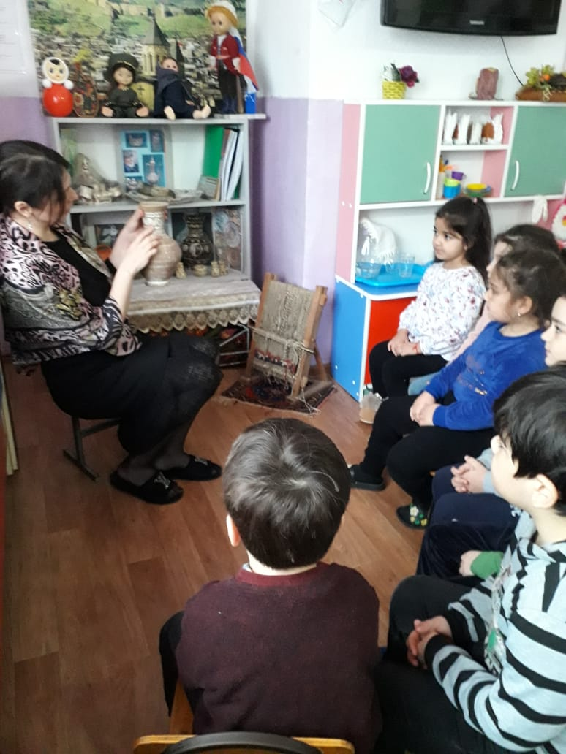
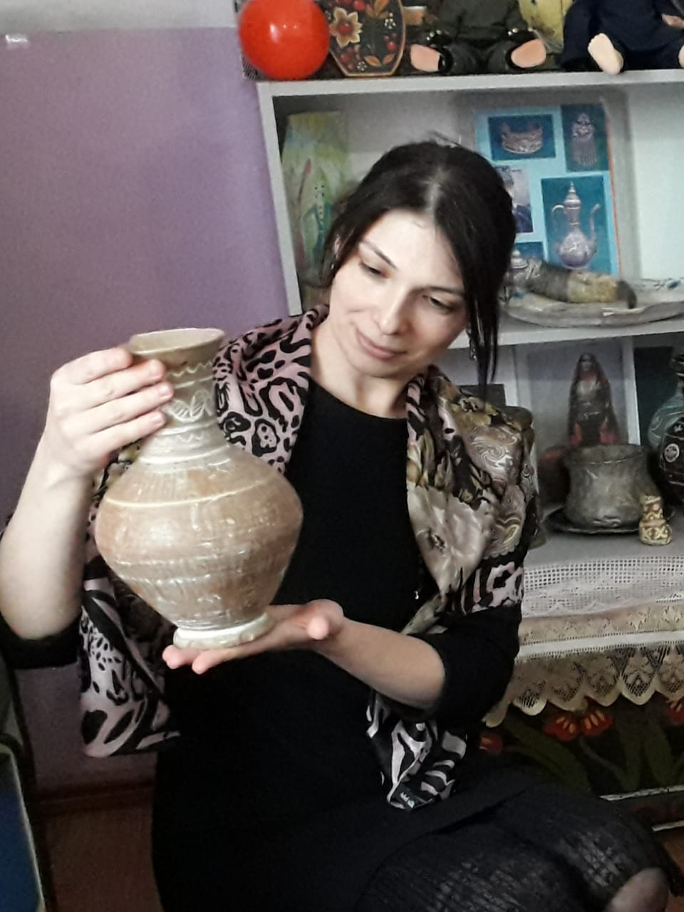

Slide 36
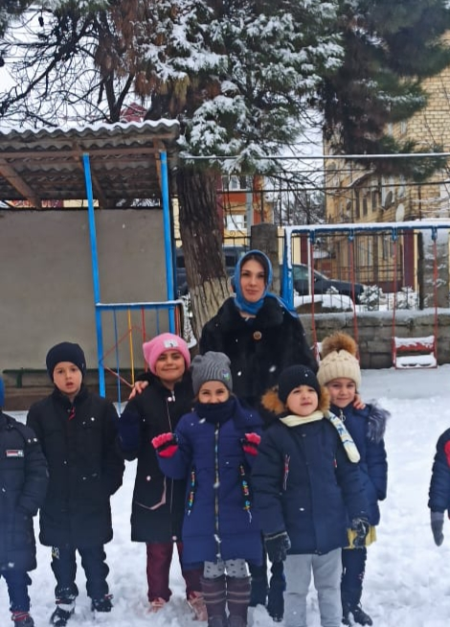
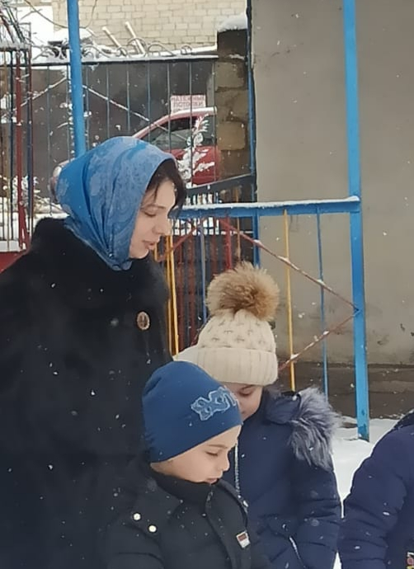

Slide 37
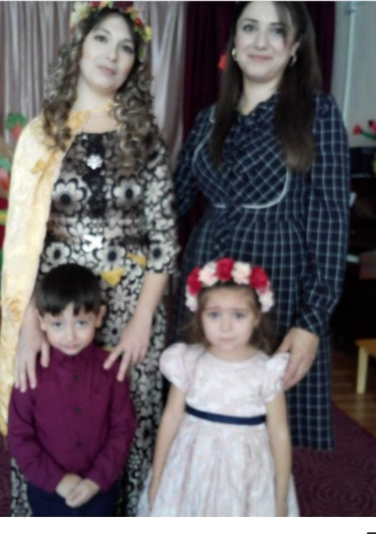
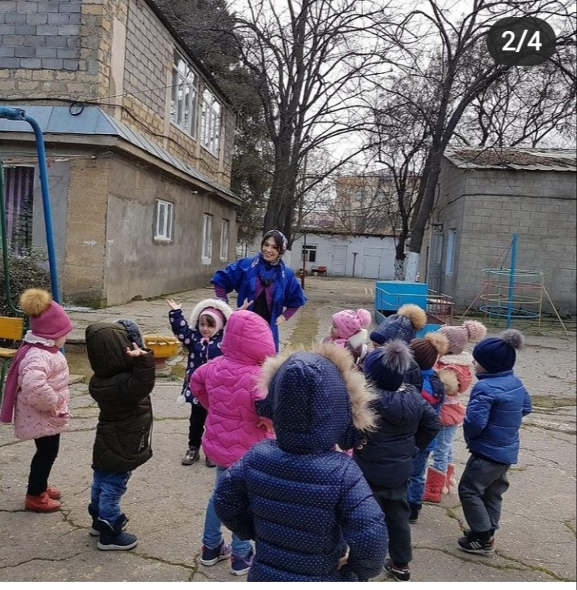

Slide 38
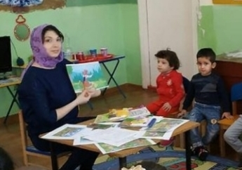
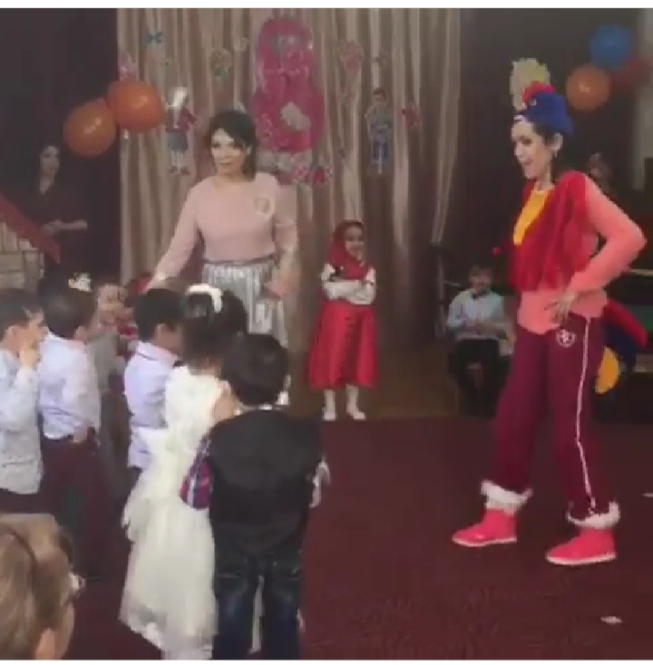
Фотогалерея

Slide 39
